Slide 1

AKILLI IŞIK PROJESİ
ZEYNEP SENA DURSUN
zeynepsenadursunn@gmail.com
https://github.com/zeynepsenadursun/zeynepsenadursun-IOT1929

Slide 2
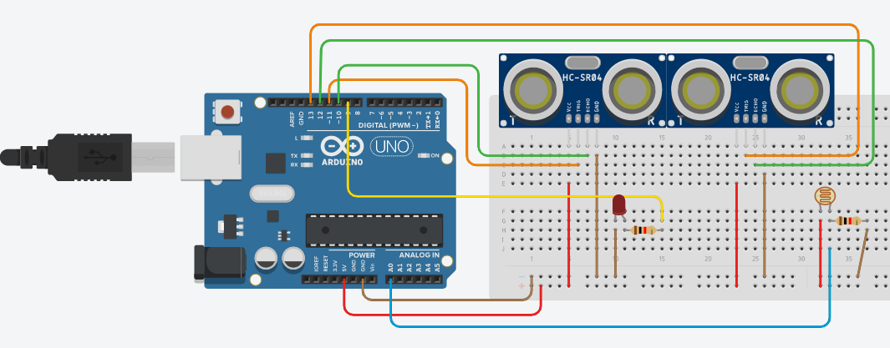

Slide 3
PROJENİN AMACI
ELEKTRİK TASARRUFU

Slide 4
Bu projenin temel amacı elektrik tasarrufudur.
Herhangi bir şey için odaya girdiğimizde ve ışığı açık bırakıp çıktığımızda saatlerce ışık açık kalıyor.
Bu projenin amacı odaya girdiğimizi algılayan sensör sayesinde ışığı kontrol edebileceğiz ve bununla beraber elektrik tasarrufu sağlamış olacağız.

Slide 5
PROJEDE KULLANILAN MALZEMELER
Arduino LEONARDO
USB Kablo
Breadboard
1 adet LDR
1 adet LED
2 adet HC-SR04
Jumper Kablolar
1 adet 220 Ohm Direnç
1 adet 1K Ohm Direnç

Slide 6
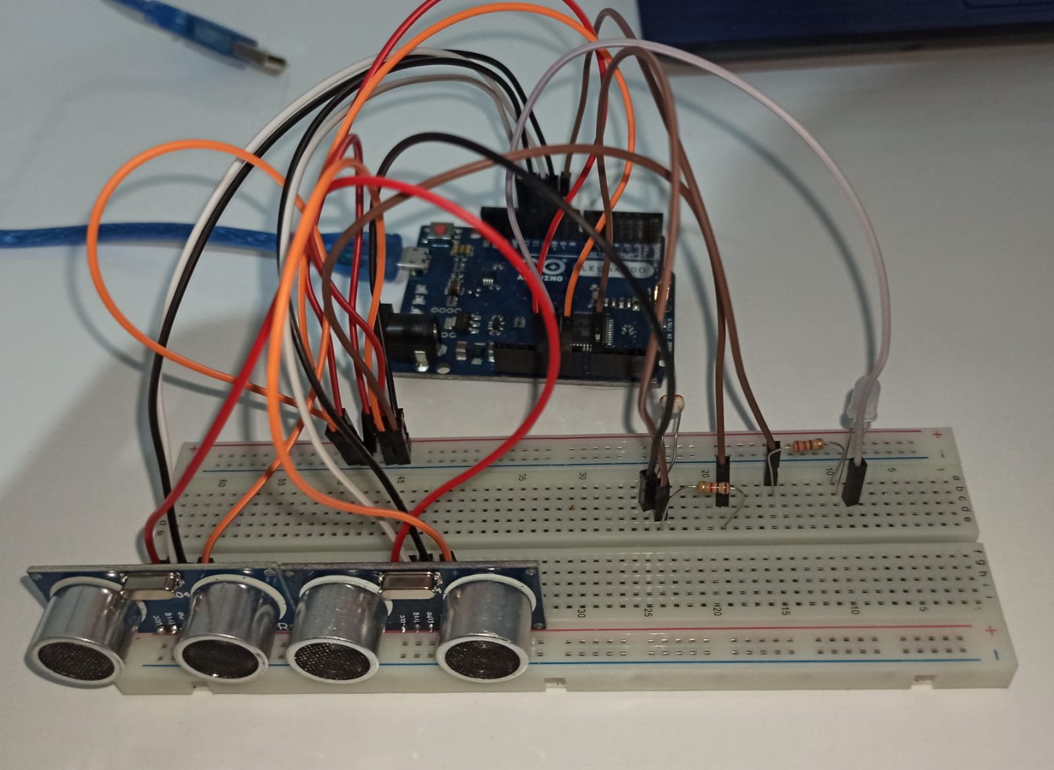

Slide 7
PROJENİN YÖNTEMİ
Projenin çalışma şekli kısaca şu şekildedir:
Eğer odada ışık varsa hiçbir şekilde ışık yanmayacak. Ama odada ışık yoksa o zaman iki durum karşımıza çıkıyor. 1.si eğer odada biri yoksa yine ışığımız yanmıyor.2. si ise içeride biri varsa ışık yanıyor. Bu sistemi LDR ile sağlıyoruz.

Slide 8
Ultrasonik sensör(HC-SR04) sayesinde ise odaya giriş-çıkış işlemi yapıldığı kontrol ediliyor. Ayrıca kaç kişi girip çıktığı da kontrol edilerek ışığın açık veya kapalı kalınması sağlanılıyor.
Bu sayede odanın ışığını açık unutup da saatlerce elektrik harcanmasına engel olacağız.

Slide 9
PROJE NASIL GELİŞTİRLEBİLİR?
Projeye yeni sistemler eklenerek uzaktan kontrol sağlanılabilir.
Dijital ekran eklenip içeriye giren kişi sayısının görünür olması eklenebilir.

Slide 10
TEŞEKKÜRLER DETAY İÇİN VİDEO LİNKİ: https://drive.google.com/file/d/1i2kem6cyKby5PxUGOX8m0v5bcwbwO8Ok/view?usp=sharing

